Slide 1
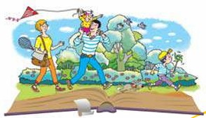
Гарні не красиві слова, а красиві діла.
В. Сухомлинський
«Красиві слова і красиве діло»
Літературне читання
3 клас Розділ 7.
Все добре переймай, а недобре - виправляй
Урок 92

Slide 2
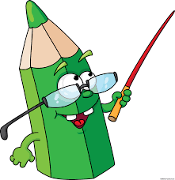
Налаштування на урок. Вправа «Самореклама»
Назвіть три свої найгарніші риси характеру
Веселий
Щирий
Чесний
Добрий
Модний
Мудрий
Скромний
Спокійний
Старанний
Справедливий
Відповідальний

Slide 3
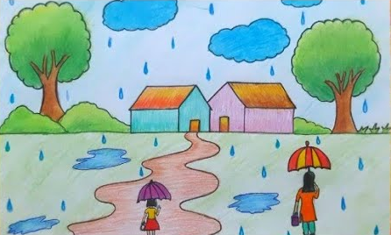
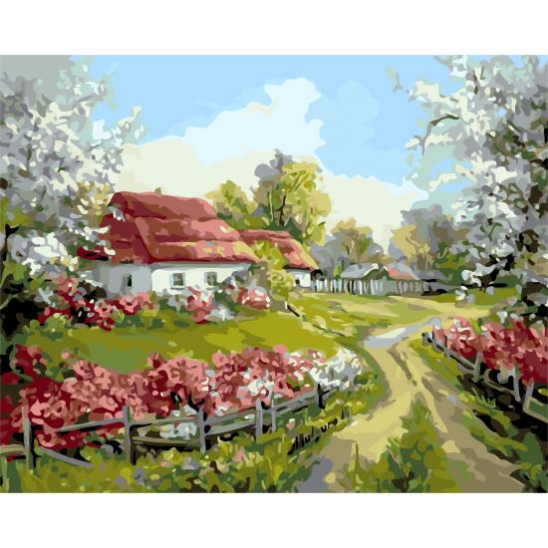
Гра «Додайте своє слово»
Йде ...
Бережи ...

Slide 4
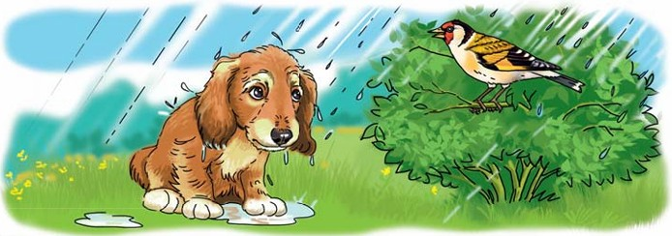
Читацька розминка
Навчіться читати скоромовку Наталі Забіли.
Ще дощ іде – періщить злива,
Щенятко вимокло, як хлющ.
А щиглик, щебетун щасливий,
Щебече, пурхнувши на кущ.

Slide 5
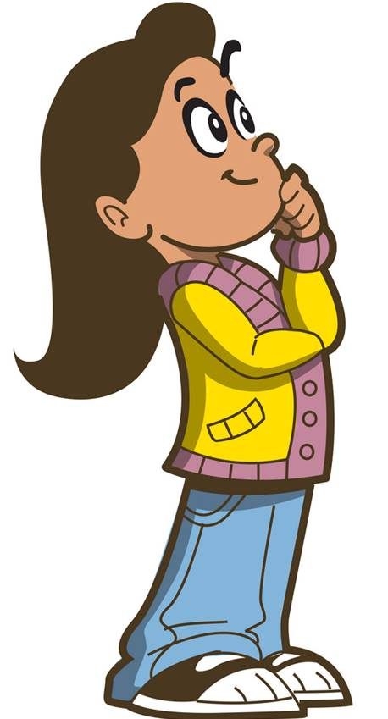
Вправа «Незакінчене речення»
Казкар вигадує ...
Байкар складає ...
Поет пише ...
Прозаїк створює ...
Мудрець виховує ...
проза
слово, вчинок
вірш
казка
байка
Казка
… вчить, як на світі жить.
… словесні картини малює, розповідає.
… думки інтонує, слова римує.
… про мораль наголошує, застерігає.
… в душі проростають, добра навчають.
Проза
Вірш
Байка
Слова

Slide 6
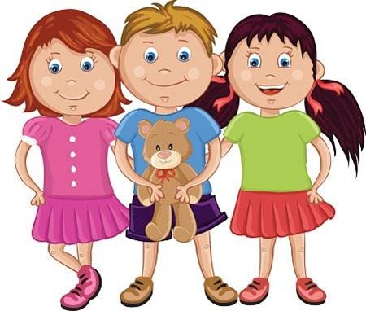
Читацька розминка
Роз'єднайте слова, прочитайте назву розділу
ВСЕ ДОБРЕ ПЕРЕЙМАЙ, А НЕДОБРЕ ВИПРАВЛЯЙ.
ВСЕДОБРЕПЕРЕЙМАЙАНЕДОБРЕВИПРАВЛЯЙ.

Slide 7
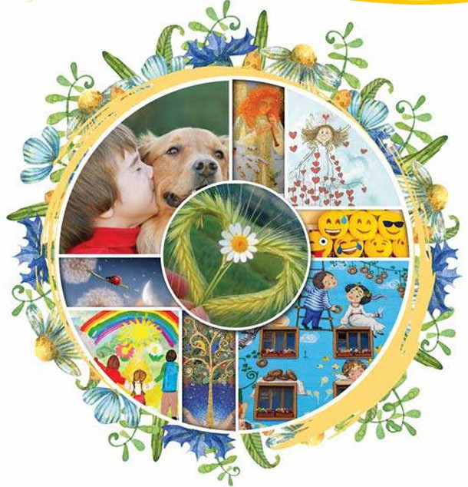
Розкажіть,
що об’єднує всі зображення колажу.
Розділ
«Все добре переймай,
а недобре - виправляй»
Підручник.
Сторінка
132

Slide 8
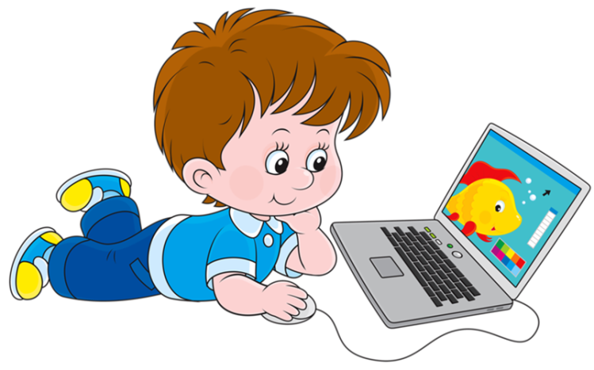
Вступ до розділу
У розділі ви прочитаєте твори різних жанрів про почуття, настрої, вчинки дійових осіб. У різних життєвих і вигаданих ситуаціях вони виявляють своє ставлення до інших людей або казкових персонажів у словах і вчинках. Вдумливе читання дасть вам змогу заглибитись у зміст; розібратися в тому, що добре, а що — ні; усвідомити, у чому цінність дружби; відчути радість від спілкування з людьми й улюбленими тваринами.
Підручник.
Сторінка
132

Slide 9
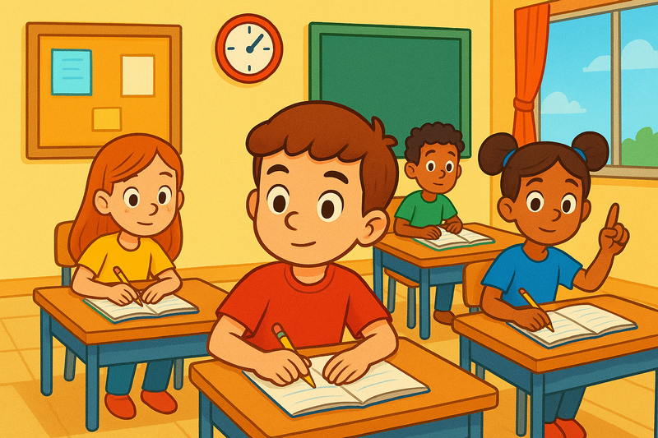
Читаючи твори цього розділу, ви будете:
звертати увагу на перебіг почуттів дійових осіб;
визначати послідовність подій у творі;
розуміти, які вчинки автори схвалюють, а які — ні;
усвідомлювати головну думку твору, зіставляти її із заголовком;
міркувати над тим, чи допомогли вам прочитані твори краще зрозуміти настанову, яку містить назва розділу.
Підручник.
Сторінка
132

Slide 10
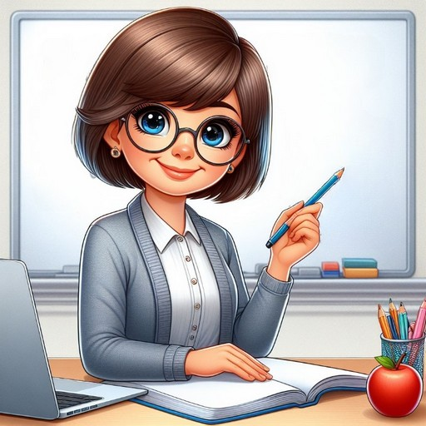
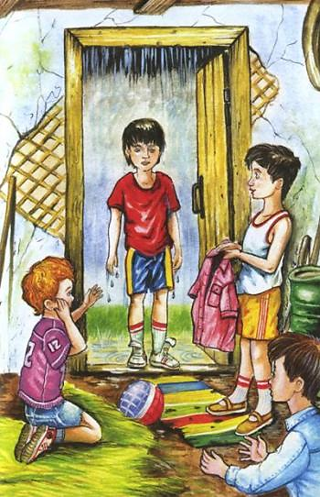
Повідомлення теми уроку
Сьогодні на уроці ми будемо продовжувати знайомитися з творами Василя Сухомлинського.
Вчитимемося визначати головну думку твору, знаходити в тексті зачин, основну частину, кінцівку.

Slide 11
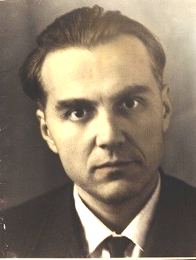
Згадайте - письменник Василь Сухомлинський.
Василь Олександрович Сухомлинський – український педагог, публіцист, письменник, поет, Заслужений вчитель, кандидат педагогічних наук, член-кореспондент Академії педагогічних наук.

Slide 12

Прочитайте слова, правильно ставте наголос.
негоду
пересидіти
захмарило
ллє
незнайомий
хлющ
одежа
тремтів
змок
шкода
жалісливі
опинитися
співчуваю
змоклому
Мокра як хлющ – дуже мокра; промокла наскрізь.

Slide 13
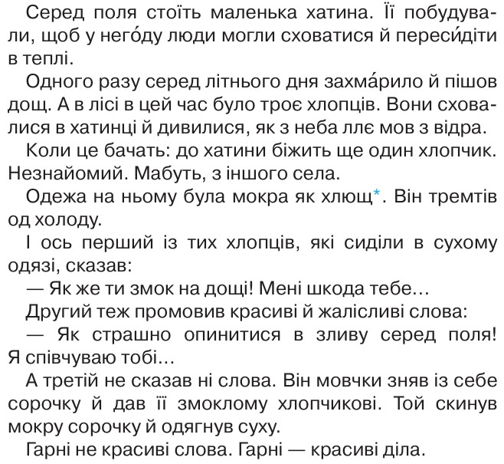
В. Сухомлинський «Красиві слова і красиве діло»
Підручник.
Сторінка
133

Slide 14
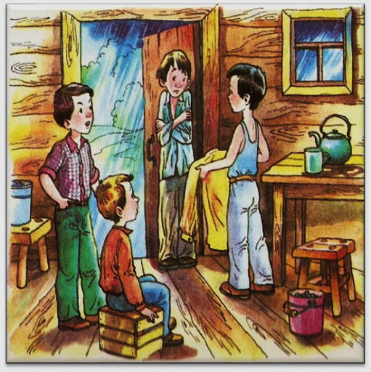
Бесіда за змістом тексту з елементами вибіркового читання
Де відбувалась описана зустріч? Скільки часу вона тривала?
Як зустріли троє хлопців незнайомого хлопчика?
У яких словах оповідання висловлено його головну думку? Чи поділяєте ви її?
Знайдіть в тексті зачин, основну частину, кінцівку.

Slide 15
Творча робота
— Яке ваше враження від тексту? Як гадаєте, описані події реальні чи вигадані?
— До якого жанру належить текст?
— Поясніть слова. Проза — це ..., прозаїк — ..., прозовий твір — ...
Тема тексту:
Головна думка тексту:
Зачин повідомляє про ... (де?, коли?, хто?, що робили?).
Основна частина розповідає про ... (як? чому? навіщо?).
Кінцівка (висновок; якщо ..., то).
слова і вчинки людей.
гарні не красиві слова, гарні — красиві вчинки.

Slide 16
Переказуємо текст
Розставте події в правильному порядку
3
__ Незнайомець.
__ Красиве діло.
__ Хатинка у полі.
__ Красиві слова.
__Захист від негоди.
5
1
4
2

Slide 17
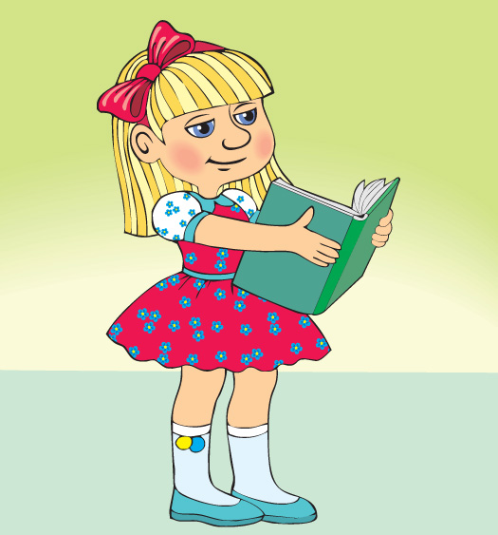
Підсумки уроку
Людина у житті зустрічається не тільки з добром, а бачить і відчуває щось некомфортне, погане. Але як бачимо доброго більше, ніж поганого.
Висновок: найголовніше жити так, щоб...
красиві слова йшли з красивими вчинками поруч.
Підручник с.133. Прочитати оповідання. Підготуватись до докладного переказу.
Домашнє завдання

Slide 18
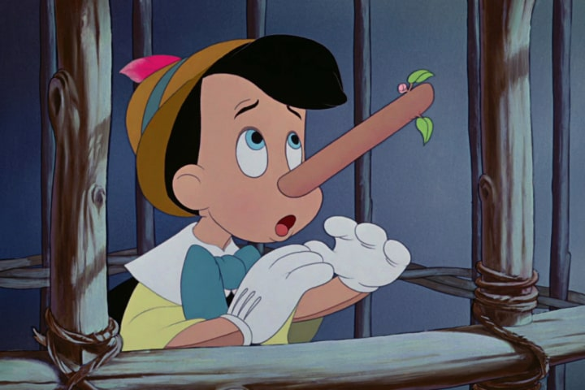
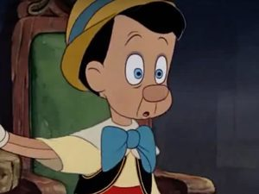
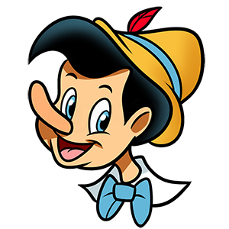
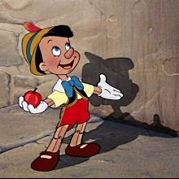
Рефлексія
Оберіть зображення Піноккіо, що відповідає вашому настрою наприкінці уроку.

